Slide 1

234560
Ngôn ngữ truy vấn
cơ sở dữ liệu
SQL

Slide 2
Agenda
Thời lượng: ~2 giờ
Mục đích: Giới thiệu cơ sở dữ liệu quan hệ và ngôn ngữ truy vấn dữ liệu SQL
Nội dung:
Dữ liệu
Cơ sở dữ liệu
Hệ quản trị cơ sở dữ liệu
Cấu trúc câu truy vấn
Các toán tử, hàm thường dùng

Slide 3

Dữ liệu (data) là gì?

Slide 4
Dữ liệu (data) là gì?
Dữ liệu (data):
Là các thông tin của đối tượng (người, vật…) được lưu trữ trên máy tính
Có thể truy cập vào để truy xuất thông tin
Dữ liệu được mô tả ở nhiều cách khác nhau (ký tự, số, hình ảnh…). Mỗi cách mô tả gắn với một ngữ nghĩa nào đó.
Notes:
Dữ liệu:
Là toàn bộ thông tin về đối tượng (người, đồ vật, cây…) được lưu trữ trên máy tính
Có thể truy cập vào và truy xuất thông tin
Dữ liệu của một đối tượng có thể khác nhau, phụ thuộc vào từng đối tượng quản lý

Slide 5
Dữ liệu (data) là gì?
Dữ liệu có thể lưu trữ khác nhau, tuỳ thuộc vào ngữ cảnh
Ví dụ: Khi quản lý sinh viên
Quản lý điểm: Mã sinh viên, họ tên, điểm môn 1, môn 2…
Quản lý thông tin sv: Mã sinh viên, họ tên, ngày tháng năm sinh, quê quán, lớp...

Slide 6

Cơ sở dữ liệu (database) là gì?

Slide 7
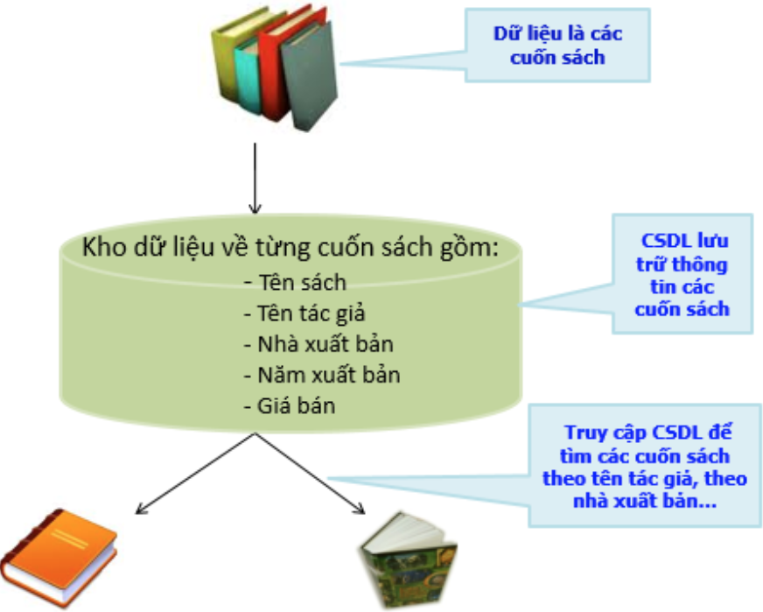
Cơ sở dữ liệu (database) là gì?

Slide 8
Cơ sở dữ liệu (database) là gì?
Cơ sở dữ liệu: là một tập hợp dữ liệu có cấu trúc liên kết với nhau và được lưu trữ trong máy tính.
CSDL được thiết kế cho phép người dùng lưu trữ dữ liệu, truy xuất thông tin hoặc cập nhật dữ liệu.

Slide 9
Cơ sở dữ liệu (database) là gì?
CSDL được tổ chức có cấu trúc:
Các dữ liệu lưu trữ có cấu trúc thành các bản ghi (record), các trường dữ liệu (field)
Các dữ liệu lưu trữ có mối quan hệ (relation) với nhau.

Slide 10
Cơ sở dữ liệu (database) là gì?
Khả năng truy xuất thông tin từ CSDL:
CSDL có cấu trúc để dễ dàng truy cập, quản lý và cập nhật dữ liệu
→ CSDL cần được quản trị.

Slide 11
Hệ quản trị cơ sở dữ liệu
Hệ quản trị cơ sở dữ liệu (Database Management System)
là phần mềm hay hệ thống được thiết kế để quản trị một cơ sở dữ liệu:
Lưu trữ dữ liệu
Cập nhật (thêm, sửa, xóa, tìm kiếm) thông tin trong một cơ sở dữ liệu (CSDL)

Slide 12
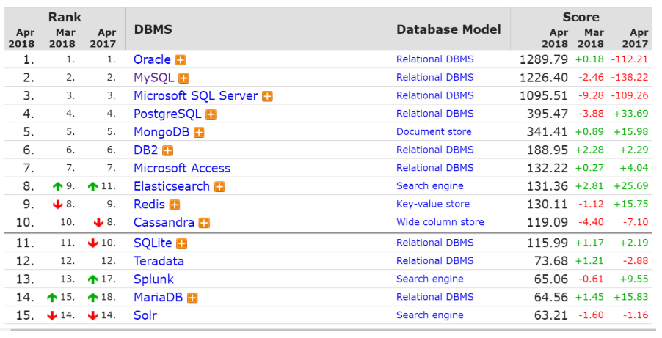
Một số hệ quản trị cơ sở dữ liệu
Notes:
DB-Engines Ranking đo lường độ phổ biến (quy chuẩn về điểm) của các DBMS theo một số chỉ tiêu như sau:
Số lần các DBMS được đề cập ở các website, đo bằng kết quả trả về trong các cơ chế tìm kiếmnhư Google, Bing và Yandex.
Sử dụng Google Trend để đo khuynh hướng tìm kiếm về các DBMS
Tần suất các thảo luận kỹ thuật về các DMBS trên các forum công nghệ nổi tiếng như: Stack Overflow và DBA Stack Exchange.
Số lượng công việc đề cập đến dựa theo kết quả từ Indeed và Simply Hired
Số lượng hồ sơ chuyên nghiệp trong mạng lướiLinkedIn và Upwork
Độ tương quan ở các mạng xã hội, điển hình là Twitter.

Slide 13
Ngôn ngữ truy vấn CSDL - SQL
Các câu lệnh phổ biến
SELECT - extracts data from a database
UPDATE - updates data in a database
DELETE - deletes data from a database
INSERT INTO - inserts new data into a database

Slide 14
CÂU LỆNH SELECT
1. Select một số column trong 1 bảng
SELECT column1, column2, ... FROM table_name;
Ví dụ:
SELECT CustomerName,City
FROM Customers;

Slide 15
CÂU LỆNH SELECT
Select tất cả column trong một bảng
SELECT * FROM table_name;
Ví dụ:
SELECT *
FROM Customers;

Slide 16
CÂU LỆNH SELECT
Câu lệnh SELECT DISTINCT
SELECT DISTINCT column1, column2, ... FROM table_name
Ví dụ:
SELECT DISTINCT country
FROM Customers;

Slide 17
CÂU LỆNH SELECT
Toán tử ORDER BY
SELECT DISTINCT column1, column2, ... FROM table_name
ORDER BY column1, column2.. ASC/DESC
Ví dụ:
SELECT * FROM Customers
ORDER BY country;

Slide 18
CÂU LỆNH SELECT
Câu lệnh SELECT có điều kiện
SELECT column1, column2, ... FROM table_name
WHERE
condition;
Ví dụ:
SELECT CustomerName,City
FROM Customers
WHERE Country='Mexico’;

Slide 19
CÂU LỆNH SELECT
Câu lệnh SELECT và các toán tử AND/OR/NOT/LIKE
Toán tử AND
SELECT column1, column2, ... FROM table_name
WHERE condition1 AND condition2
Ví dụ:
SELECT * FROM Customers WHERE Country='Germany' AND City='Berlin';

Slide 20
CÂU LỆNH SELECT
Câu lệnh SELECT và các toán tử AND/OR/NOT/LIKE
Toán tử OR
SELECT column1, column2, ... FROM table_name
WHERE condition1 OR condition2
Ví dụ:
SELECT * FROM Customers WHERE City='Berlin' OR City='München';

Slide 21
CÂU LỆNH SELECT
Câu lệnh SELECT và các toán tử AND/OR/NOT/LIKE
Toán tử NOT
SELECT column1, column2, ... FROM table_name
WHERE NOT Condition
Ví dụ:
SELECT * FROM Customers WHERE NOT Country='Germany';

Slide 22
CÂU LỆNH SELECT
Câu lệnh SELECT và các toán tử AND/OR/NOT/LIKE
Toán tử LIKE
SELECT column1, column2, ... FROM table_name WHERE column LIKE pattern;

Slide 23
CÂU LỆNH SELECT
Câu lệnh SELECT và các toán tử AND/OR/NOT/LIKE
LIKE Operator | Description
WHERE CustomerName LIKE 'a%’; | Finds any values that start with "a"
WHERE CustomerName LIKE '%a’; | Finds any values that end with "a"
WHERE CustomerName LIKE ‘%an%’; | Finds any values that have “an" in any position
WHERE CustomerName LIKE '_r%’; | Finds any values that have "r" in the second position
WHERE CustomerName LIKE 'a_%_%’; | Finds any values that start with "a" and are at least 3 characters in length
WHERE ContactName LIKE 'a%o’; | Finds any values that start with "a" and ends with "o"
WHERE ContactName LIKE '[bsp]%'; | Finds any values that start with b or s or p
WHERE ContactName LIKE '[a-c]%'; | Finds any values that start with a or b or c
WHERE ContactName LIKE '[!bsp]%'; | Finds any values that not start with b or s or p

Slide 24
CÂU LỆNH SELECT
Câu lệnh SELECT và các toán tử
AND/OR/NOT/LIKE
Kết hợp các toán tử
Ví dụ1:
SELECT * FROM Customers WHERE Country='Germany' AND (City='Berlin' OR City= 'München');
Ví dụ2:
SELECT * FROM Customers WHERE NOT Country='Germany' AND NOT
Country LIKE 'U%';

Slide 25
CÂU LỆNH SELECT
Câu lệnh SELECT và các hàm
MIN, MAX, COUNT, AVG, SUM
Hàm MIN:
SELECT MIN(column_name) FROM table_name WHERE condition;
Ví dụ:
SELECT MIN(Price) AS SmallestPrice FROM Products;

Slide 26
CÂU LỆNH SELECT
Câu lệnh SELECT và các hàm
MIN, MAX, COUNT, AVG, SUM
Hàm MAX:
SELECT MAX (column_name) FROM table_name WHERE condition;
Ví dụ:
SELECT MAX(Price) AS LargestPrice FROM Products;

Slide 27
CÂU LỆNH SELECT
Câu lệnh SELECT và các hàm
MIN, MAX, COUNT, AVG, SUM
Hàm COUNT:
SELECT COUNT (*) FROM table_name WHERE condition;
Ví dụ:
SELECT COUNT (*) AS NumberOfProduct FROM Products;

Slide 28
CÂU LỆNH SELECT
Câu lệnh SELECT và các hàm
MIN, MAX, COUNT, AVG, SUM
Hàm AVG:
SELECT AVG(coumn_name) FROM table_name WHERE condition;
Ví dụ:
SELECT AVG (Price) AS AvgOfPrice FROM Products;

Slide 29
CÂU LỆNH SELECT
Câu lệnh SELECT và các hàm
MIN, MAX, COUNT, AVG, SUM
Hàm SUM:
SELECT SUM(coumn_name) FROM table_name WHERE condition;
Ví dụ:
SELECT SUM(Quantity) FROM OrderDetails;

Slide 30


